Slide 1

Тема.
Пошук інформації в Інтернеті.

Slide 2

Хто володіє інформацією – той володіє світом!
І це дійсно так,
адже саме те,
що ми знаємо
і чим ми володіємо, показує
настільки ми освічені!

Slide 3
В даний час Інтернет об'єднує сотні мільйонів серверів, на яких розміщені мільярди різних сайтів і окремих файлів, що містять різного роду інформацію. Це гігантське сховище інформації. Існують різні прийоми пошуку інформації в Інтернет.

Slide 4


Пошук за відомою адресою.
Необхідні адреси беруть із
довідників.
Знаючи адресу, досить
ввести його в
адресний рядок Браузера.

Slide 5
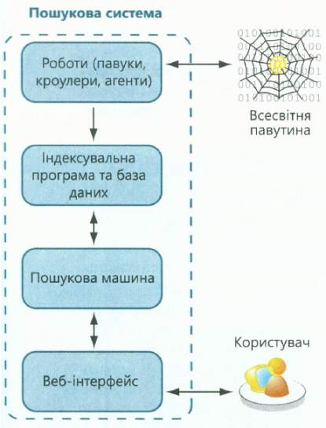
Пошукові системи
Пошукова система (пошуковий сервер) – це система серверних програм призначених для пошуку інформації в інтернет-документах за заданим словом, словосполученням або іншим критерієм. Першу пошукову службу створив Метью Грей - Wandex
Склад пошукової системи:
РОБОТ, переглядаючи за певним алгоритмом сайти Інтернету, збирає з них інформацію та передає її індексувальній програмі.
ІНДЕКСУВАЛЬНА ПРОГРАМА отримує від робота інформацію та заносить значущі слова до БАЗИ ДАНИХ.
ПОШУКОВА МАШИНА знаходить у базі даних записи, що містять інформацію, яка відповідає введеному користувачем критерію, та сортує знайдені записи за критеріями їх важливості. Серед полів запису є поле з адресою документу, що містить інформацію.
ВЕБ-ІНТЕРФЕЙС використовують для введення критерію пошуку, а також для відображення його результатів.

Slide 6
Для пошуку інформації в Інтернет розроблені спеціальні інформаційно-пошукові системи. Пошукові системи мають звичайний адресу і відображаються у вигляді Web-сторінки, яка містить спеціальні засоби для організації пошуку (рядок для пошуку, тематичний каталог, посилання).

Slide 7

Для виклику пошукової системи досить ввести її адресу в адресний рядок Браузера.

Slide 8

У кожній пошуковій системі в
розділі Допомога (Help) можна
отримати відомості про те, як
шукати, як скласти рядок запиту.
Нижче наведена
інформація про
типове,
"усереднений»
мовою запитів.

Slide 9


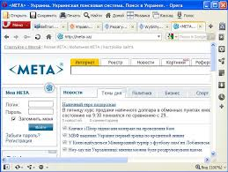
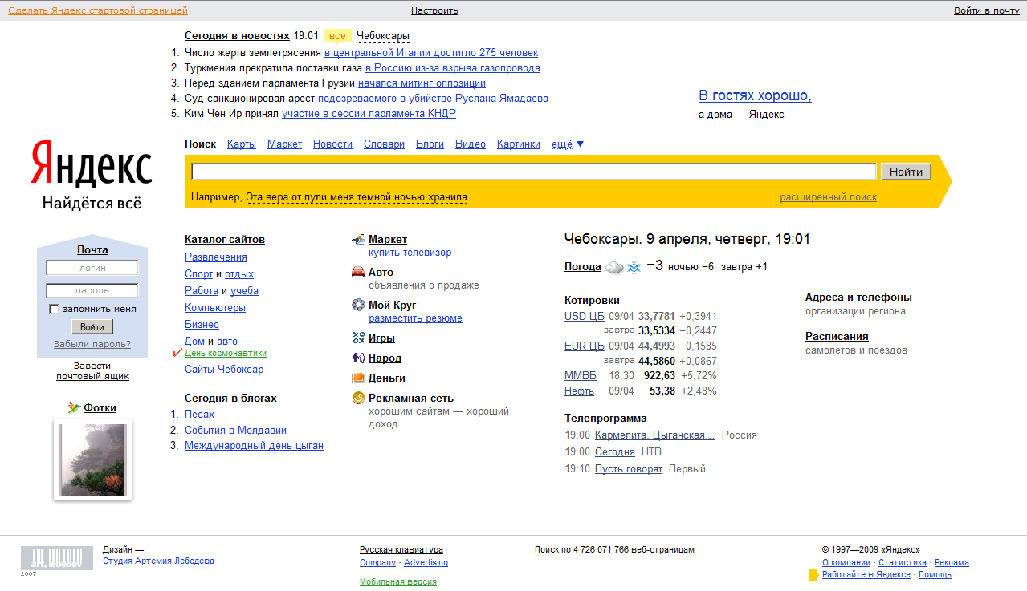
Найпопулярніші пошукові системи:

Slide 10
Веб-каталог
В каталогах сайти розподіляються за їх основною тематикою.
Багатотематичні сайти можуть бути віднесені до різних тем.
Веб-каталог — сайт, або частина сайту, на якому зібрано багато посилань на інші сайти, відсортовані і розділені на категорії згідно з тематикою.

Slide 11
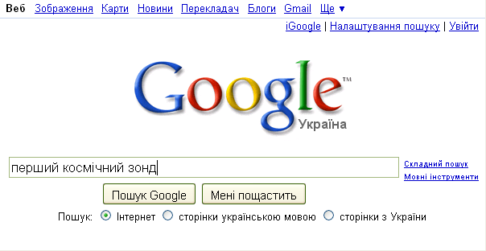
Аби отримати якусь певну інформацію,потрібно сформулювати запит, після якого і отримаємо результат!
Текст запиту
Поле запиту

Slide 12
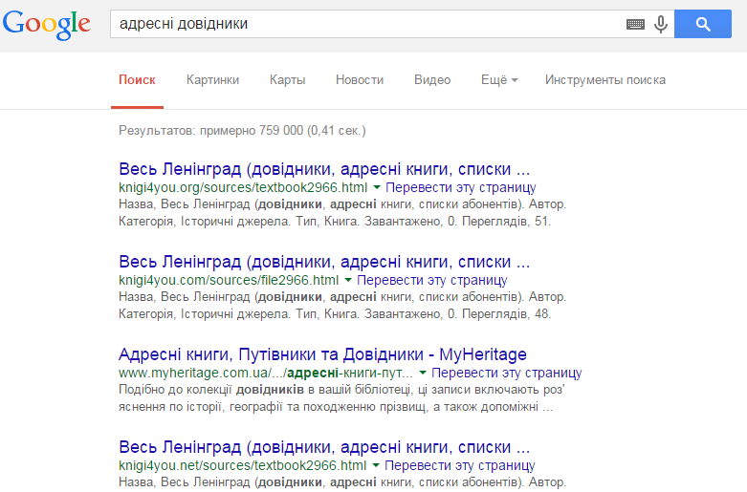
Результат пошуку інформації
Запит
Результат пошуку

Slide 13
ВИСНОВОК
Аби постійно знати про все і про всіх необхідно вміти користуватися Інтернетом, та вміти знаходити правильно усю потрібну інформацію!

